Slide 1
Spektrofotometrie likvoru
Při negativním nativním CT hlavy, jestliže trvá podezření na krvácení do subarachnoidálního prostoru
Likvor musí být co nejdříve odstředěn
Cca 10x citlivější než lidské oko
Společně s cytologickým vyšetřením slouží k průkazu opakovaného či protrahovaného krvácení
CSF spectrophotometry in the diagnosis of subarachnoid haemorrhage, Beetham R. et al., J Clin Pathol 2002, 55 (6), p.479-480
Revised national guidelines for analysis of cerebrospinal fluid for bilirubin in suspected subarachnoid hemorrhage, Cruickshank, A., Ann Clin Biochem., 2008, 45 (5), p. 238-244

Slide 2
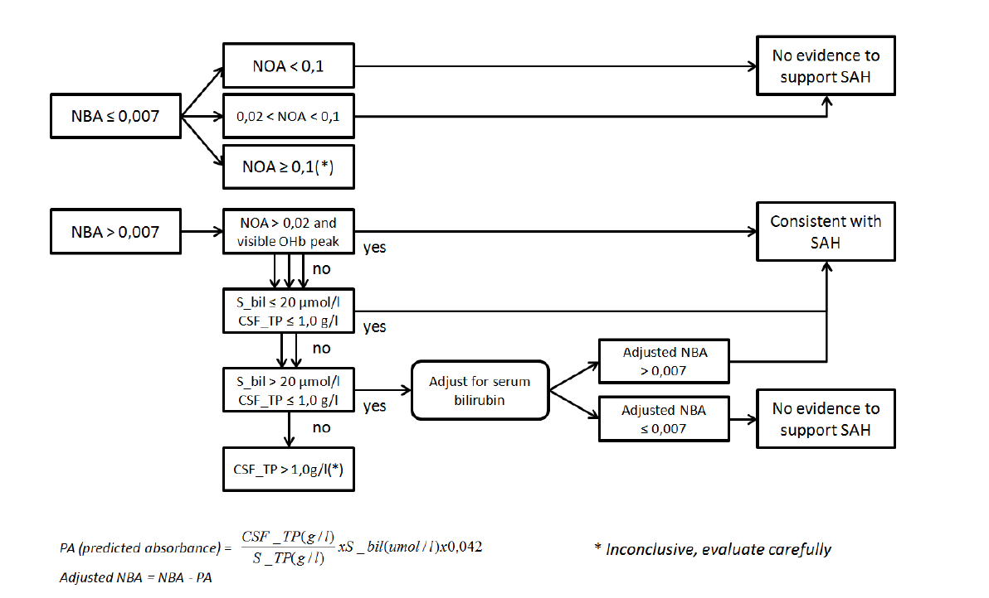
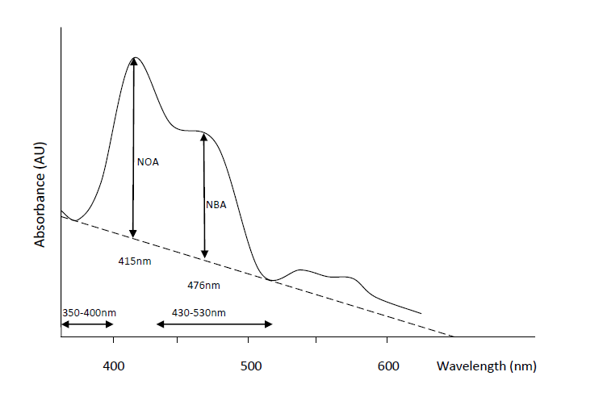

Slide 3
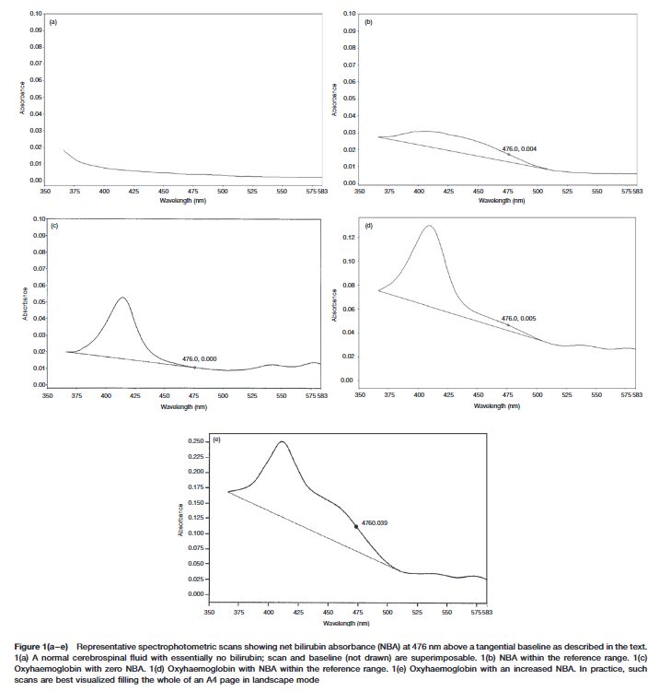

Slide 4
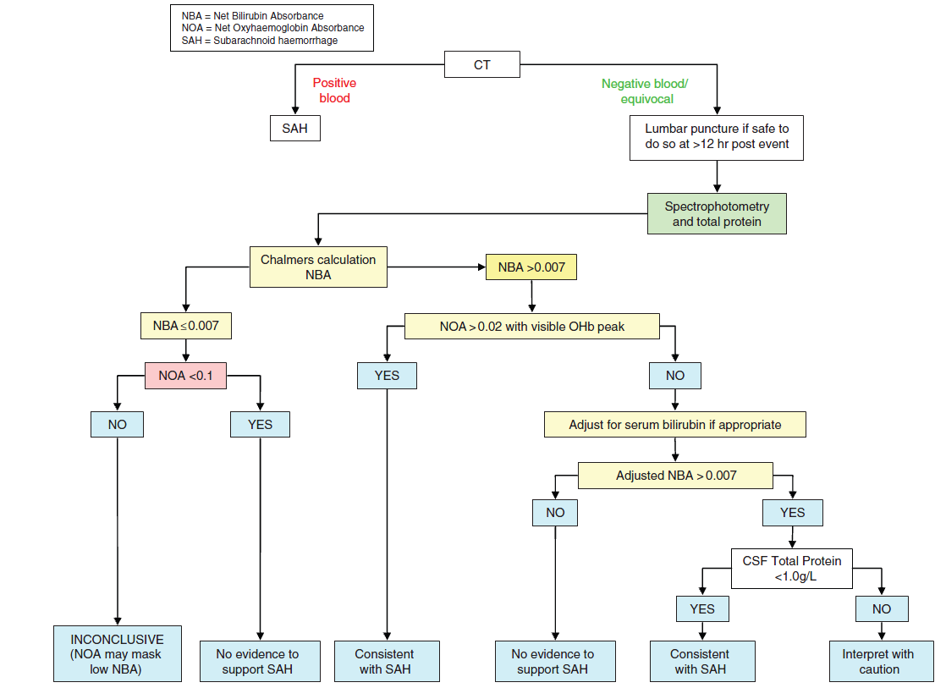

Slide 6
Podezření na SAK
CT mozku
pozitivní
angiografie
negativní
Odběr mozkomíšního moku
(ne dříve než 12 hodin po počátku krvácení)
Vizuální posouzení obou vzorků
Co nejrychlejší transport do laboratoře
(nejlépe první a poslední porce)
Spočtení počtu erytrocytů v alikvotech z obou vzorků
Posouzení zbarvení supernatantu
Centrifugace posledního vzorku
(>2000rpm, min. 5 minut)
max. do 1 hodiny od odběru
Zhotovení trvalého cytologického preparátu
skladování supernatantu v temnu při 4°C
Spektrofotometrické vyšetření
doporučený postup
postup vhodný s ohledem na zpracování v biochemické laboratoři
Vyhodnocení
Převzato, upraveno a doplněno z „CSF spectrophotometry in the diagnosis of subarachnoid haemorrhage A. M. Cruickshank, 2001“.

Slide 7
Broz P, Rajdl D, Racek J, Zenkova J, Petrikova V. Cerebrospinal fluid spectrophotometry. Do we need to hurry?
Klinicka Biochemie a Metabolismus. 2017;25(4):186–8.

Slide 8
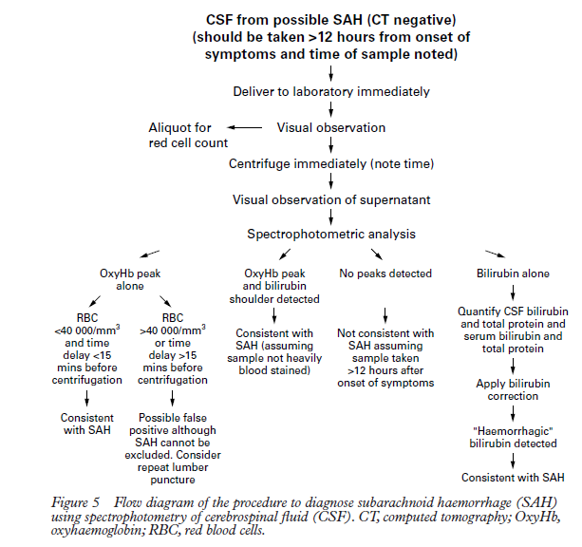

Slide 9
Praktické poznámky
Konzultace s oddělením
Opatrnost u hraničních hodnot
Komplexní zhodnocení
Doměřit bilirubin v krvi?

